Slide 1
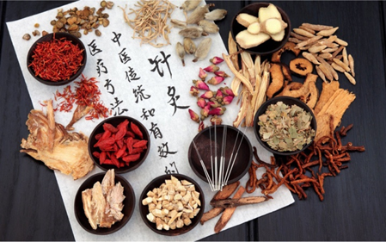
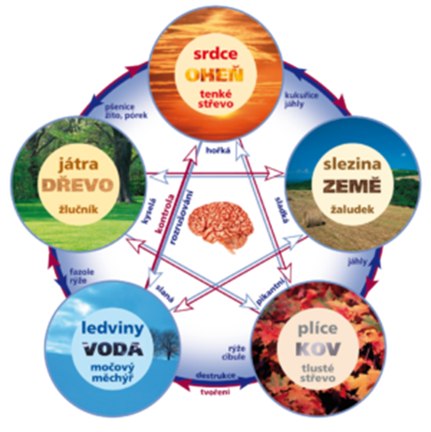
SOUVISLOSTI ORGÁNŮ v LIDSKÉM TĚLE
podle TRADIČNÍ ČÍNSKÉ MEDICÍNY
KDY? 12.7.2024 od 18h
KDE? Masarykův dům klubovna 3.p, Velichovky
PŘEDNÁŠÍ: Fytoterapeutka Hana Volfová,DiS
VSTUPNÉ: 50Kč se hradí na místě
Na co se můžete těšit?
Vysvětlení souvislostí orgánů v těle podle 5 elementů
symptomy nerovnováhy jednotlivých orgánů v těle
jak a čím můžeme jednotlivé orgány posílit
proč a jak se min. 2x ročně detoxikovat a „uklidit si ve svém těle“
jaký vliv má překyselení organismu na naše zdraví
Řešení zdravotních problémů bez chemie
jak řešit potíže s trávením (pálení žáhy, nadýmání, zácpa, potíže se žlučníkem…)
atopické ekzémy - co je příčinou a jak na ně
jak zlepšit kvalitu spánku bez léků na spaní
Prostor pro dotazy a mnoho dalšího…

